Slide 1



数字逻辑基础
信息与软件工程学院
School of Information and Software Engineering

Slide 2
数字逻辑知识结构
数字系统或计算机系统
组合逻辑电路
时序逻辑电路
可编程逻辑器件
编码器
译码器
全加器
寄存器
计数器
……
……
逻辑门电路
触发器
逻辑代数基础
基本逻辑运算
复合逻辑运算
定律与规则
逻辑函数
……

Slide 3


1
逻辑代数基础
主要内容
2
逻辑门电路
3
组合逻辑电路
4
触发器

Slide 4

① 逻辑代数基础
01.
逻辑运算
02.
逻辑代数基本定律与规则
03.
逻辑函数

Slide 5
一、逻辑代数简介
逻辑：指事件产生的条件和结果之间的因果关系；
逻辑代数：按一定逻辑规律进行运算的代数，主要研究逻辑函数和逻辑变量之间的因果关系，而不是数量之间的运算；
例，如电路图所示
事件条件：开关A、B的状态
事件结果：灯F的状态
A
B
E
F
逻辑代数采用二值逻辑，有一套完整的运算规则，是分析和设计逻辑电路的基本工具和理论基础

Slide 6
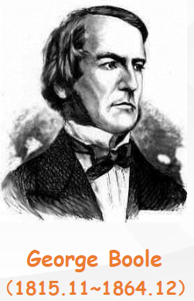
一、逻辑代数简介
乔治˙布尔（George Boole):
逻辑代数（布尔代数）的奠基者，19世纪英国著名数学家

Slide 7
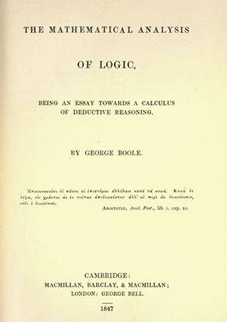
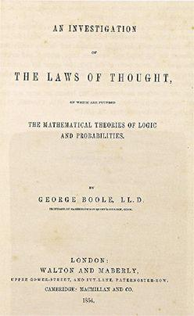
一、逻辑代数简介
1847年，布尔发表著作《The Mathematical Analysis of Logic》（逻辑的数学分析）
1954年，出版著名的《The Laws of Thought》（思维规律）,奠定了数理逻辑的基础

Slide 8
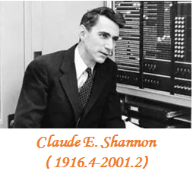
一、逻辑代数简介
克劳德·艾尔伍德·香农
20世纪美国天才数学家、信息论之父、电气工程师和密码学家；

Slide 9
一、逻辑代数简介
香浓1938年获MIT电气工程硕士，学位论文“A Symbolic Analysis of Relay and Switching Circuit”《继电器和开关电路的符号分析》,
用布尔代数分析并优化开关电路，奠定了数字电路的理论基础；
1948年发表“A Mathematics Theory of Communication”《通信的数学理论》，提出熵和比特概念，把人类带进信息时代。

Slide 10
二、逻辑运算
数字电路中，通常将事件的条件作为输入信号，结果作为输出信号，按一定规则进行推理运算，称为逻辑运算
每个条件和结果的状态分别用逻辑“0”、“1”表示，例如：
分别用0、1表示开关断开、闭合
分别用0、1表示灯灭、灯亮
A
B
E
F

Slide 11
二、逻辑运算
1、基本逻辑运算
(1) 逻辑与运算
某个事件受多个条件影响，只有当所有条件都具备，该事件才能成立，该逻辑关系称为逻辑与(逻辑乘)。
电路功能表
条件
开关A 开关B 灯F
A
B
断开 断开 灭
E
F
断开 闭合 灭
结果
闭合 断开 灭
闭合 闭合 亮

Slide 12
二、逻辑运算
若定义开关闭合为1，断开为0;灯亮为1，灯灭为0,则得到与运算真值表如下：
电路功能表
与逻辑真值表
开关A 开关B 灯F
A B F
断 断 灭
0 0 0
断 闭 灭
0 1 0
闭 断 灭
1 0 0
闭 闭 亮
1 1 1
与运算表示形式：
F = A∧B = A·B = AB
F = A·B·C·…
也称为逻辑函数表达式

Slide 13
二、逻辑运算
实现逻辑与运算的电子电路称为与门。
与门的逻辑符号：
A
A
A
&
F
F
F
B
B
B
国标符号
IEEE符号
曾用符号

Slide 14
二、逻辑运算
(2)逻辑或运算
决定某一事件的各条件中，只要其中不少于一个条件成立，事件便成立，该逻辑关系称逻辑或（逻辑加）。
电路功能表
A
开关A 开关B 结果F
条件
断开 断开
灭
E
B
断开 闭合
亮
F
闭合 断开
亮
结果
闭合 闭开
亮

Slide 15
二、逻辑运算
若定义开关闭合为1，断开为0；灯亮为1，灯灭为0，则或运算真值表如下：
电路功能表
或逻辑真值表
开关A 开关B 结果F
A B F
断 断
灭
0 0 0
断 闭
亮
0 1 1
闭 断
亮
1 0 1
闭 闭
亮
1 1 1
或运算表示形式：
F = A∨B = A+B
F = A+B+C+…

Slide 16
二、逻辑运算
实现逻辑或的电路称或门。
或门的逻辑符号为：
A
A
A
≥1
F
F
+
F
B
B
B
国标符号
IEEE符号
曾用符号

Slide 17
二、逻辑运算
(3)逻辑非运算
事件发生条件具备时，结果不发生，而条件不具备时，事件一定发生，该逻辑关系称逻辑非（逻辑反）。
R
电路功能表
开关A 灯F
E
A
F
断开 亮
条件
结果
闭合 灭

Slide 18
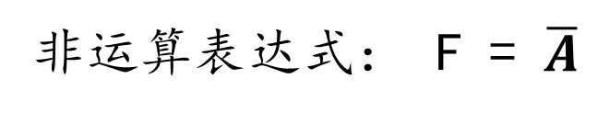
1
二、逻辑运算
若定义开关闭合为1，断开为0；灯亮为1，灯灭为0，则非运算真值表如下：
电路功能表
非运算真值表
开关A 灯F
A F
断 亮
0 1
闭 灭
1 0
非运算表达式： F = $\overline{A}$

Slide 19
二、逻辑运算
完成逻辑非运算的电路称非门。
非门的逻辑符号为：
A
1
F
A
F
A
F
国标符号
IEEE符号
曾用符号

Slide 20
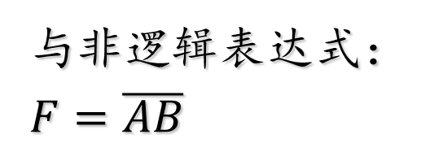
二、逻辑运算
2、复合逻辑运算
(1) 与非运算
与非逻辑真值表
A B F
与运算、非运算的组合
0 0 1
与非逻辑表达式：$F=\overline{AB}$
0 1 1
1 0 1
1 1 0
与非门逻辑符号：
A
F
A
F
＆
B
B

Slide 21
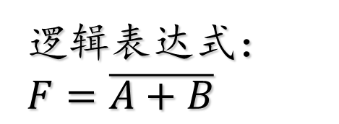
二、逻辑运算与逻辑门
(2) 或非运算
或非逻辑真值表
或运算、非运算的组合
A B F
0 0 1
逻辑表达式： $F=\overline{A+B}$
0 1 0
1 0 0
或非门逻辑符号：
1 1 0
A
F
A
F
B
≥1
B

Slide 22
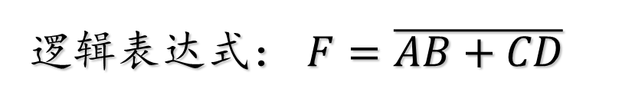
二、逻辑运算
与或非逻辑真值表
(3)与或非运算
A B C D F
0 0 0 0 1
0 0 0 1 1
0 0 1 0 1
0 0 1 1 0
0 1 0 0 1
0 1 0 1 1
0 1 1 0 1
0 1 1 1 0
1 0 0 0 1
1 0 0 1 1
1 0 1 0 1
1 0 1 1 0
1 1 0 0 0
1 1 0 1 0
1 1 1 0 0
1 1 1 1 0
与运算、或运算、非运算的组合
逻辑表达式： $F=\overline{AB+CD}$
与或非门逻辑符号：
A
＆
B
F
C
≥1
D
A
B
F
C
D

Slide 23
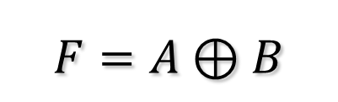
二、逻辑运算
(4)异或运算
异或逻辑真值表
异或：两输入变量相同时输出0，两输入变量不同时输出1；
A B F
0 0 0
0 1 1
异或逻辑表达式：
1 0 1
$$F=A⊕B$$
1 1 0
异或门逻辑符号：
A
A
=1
F
F
B
B

Slide 24

二、逻辑运算
(5)同或运算
同或逻辑真值表
同或：两输入变量相同时输出1，两输入变量不同时输出0；
A B F
0 0 1
0 1 0
同或逻辑表达式：$F=A⊙B$
1 0 0
1 1 1
同或门逻辑符号：
A
F
A
F
=1
B
B

Slide 25
三、逻辑代数的基本定律和规则
逻辑代数的定律和规则用于逻辑表达式的运算，以便对逻辑电路进行化简、变换、分析和设计。
化简
逻辑表达式
逻辑电路
变换
设计
分析

Slide 26








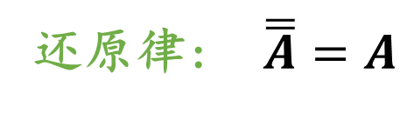
三、逻辑代数的基本定律和规则
$$0  A=0$$
$$1  A=A$$
0-1律:
$$0+A=A$$
$$1+A=1$$
重叠律：
$$A  A=A$$
$$A+A=A$$
互补律: 对任意逻辑变量A，存在唯一的$\overline{A}$，使得：
$$A ⋅ \overline{A}=0$$
$$A+ \overline{A}=1$$
还原律: $\overline{\overline{A}}=A$

Slide 27
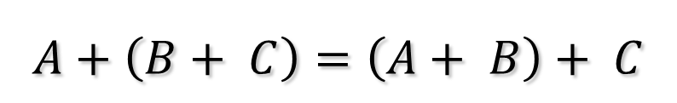
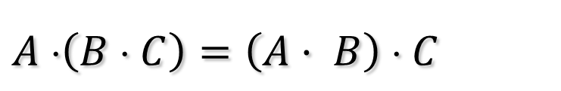
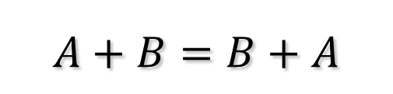
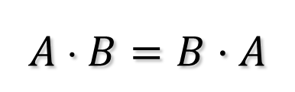
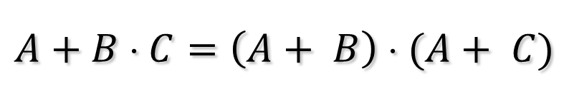
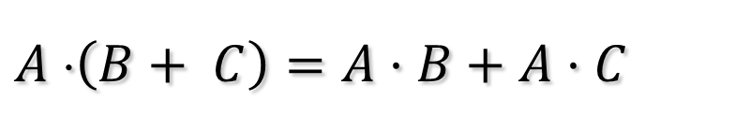
三、逻辑代数的基本定律和规则
$$A  B=B·A$$
$$A+B=B+A$$
交换律：
结合律:
$$A ⋅\left(B ⋅ C\right)=\left(A· B\right) ⋅ C$$
$$A+\left(B+ C\right)=\left(A+ B\right)+ C$$
分配律:
$$A ⋅\left(B+ C\right)=A·B+A·C$$
$$A+B ⋅ C=\left(A+ B\right) ⋅ (A+ C)$$

Slide 28
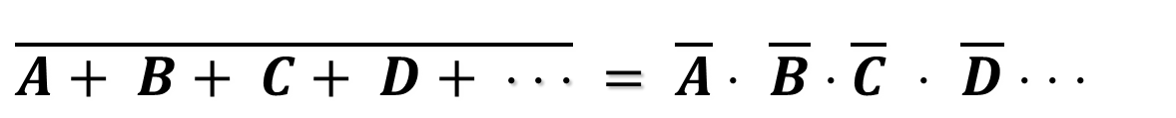
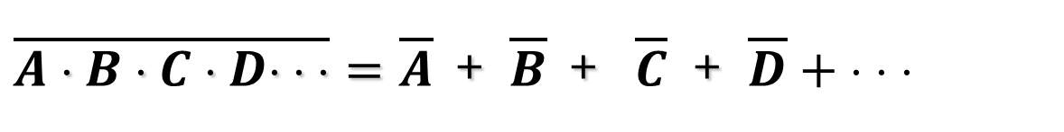
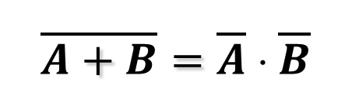
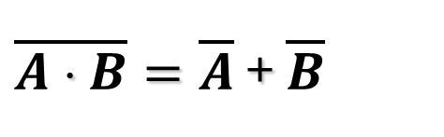
三、逻辑代数的基本定律和规则
摩根律(反演律)
$\overline{A ⋅ B}=\overline{A}$+$\overline{B}$
$$\overline{A+B}=\overline{A} ⋅ \overline{B}$$
摩根律可以推广到多个逻辑变量:
$\overline{A  B  C  D  }=\overline{A}$+ $\overline{B} \text{+} \overline{C}$ + $\overline{D}+⋅$ $ $
$\overline{A+ B+ C+ D+ ⋅ ⋅ ⋅} = \overline{A} $ $\overline{B} ⋅ \overline{C}$ $$ $\overline{D} $ $ $

Slide 29
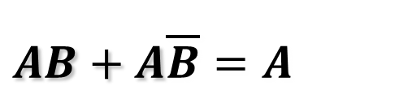
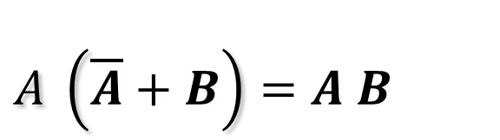
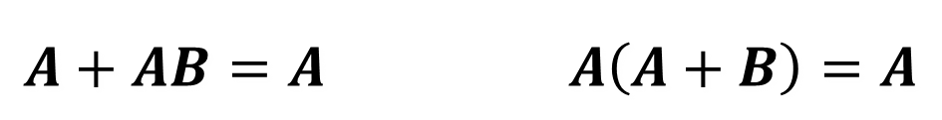
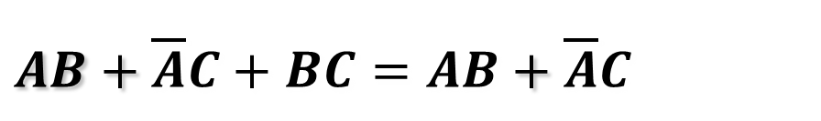
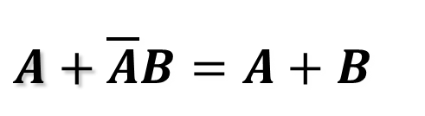
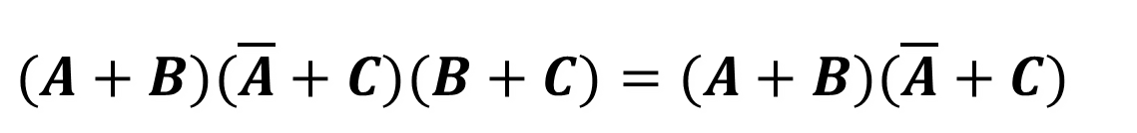
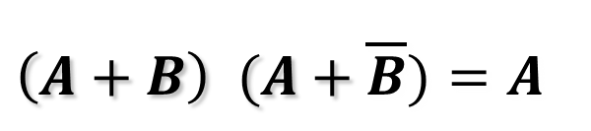
三、逻辑代数的基本定律和规则
逻辑代数常用公式：
吸收率
$$A+AB=A A\left(A+B\right)=A$$
$$A （\overline{A}+B）=A B$$
$$A+\overline{A}B=A+B$$
$$AB+A\overline{B}=A$$
$$\left(A+B\right) (A+\overline{B})=A$$
冗余率
$$AB+\overline{A}C+BC=AB+\overline{A}C$$
$$(A+B)(\overline{A}+C)(B+C)=(A+B)(\overline{A}+C)$$

Slide 30
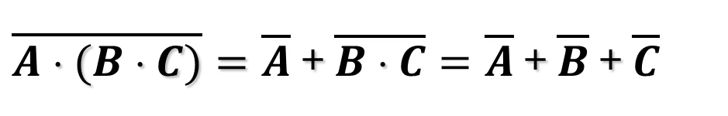
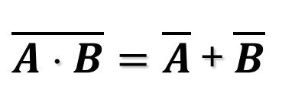
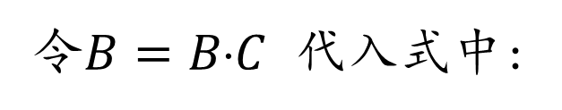
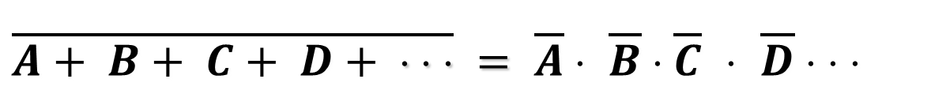

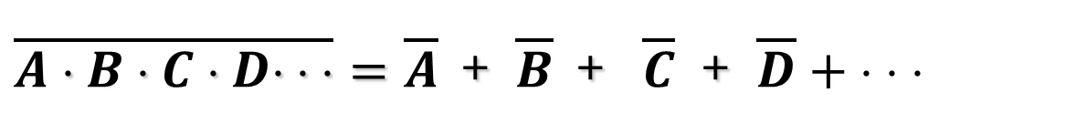
$$$$
三、逻辑代数的基本定律和规则
代入规则
任何一个含有变量A的逻辑等式，如果将所有出现A的位置都代之以同一个逻辑式，则等式仍然成立。
$\overline{A ⋅ B}=\overline{A}$+$\overline{B}$
例：对摩根律
令$B=BC$ 代入式中:
$\overline{A ⋅ (B ⋅ C)}=\overline{A} \text{+} \overline{B ⋅ C}=\overline{A}$+$\overline{B} \text{+} \overline{C}$
以此推广得到摩根律的一般形式:
$\overline{A  B  C  D  }=\overline{A}$+ $\overline{B} \text{+} \overline{C}$ + $\overline{D}+⋅$ $ $
$\overline{A+ B+ C+ D+ ⋅ ⋅ ⋅} = \overline{A} $ $\overline{B} ⋅ \overline{C}$ $$ $\overline{D} $ $ $

Slide 31
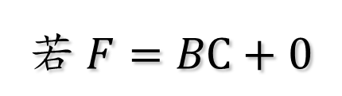
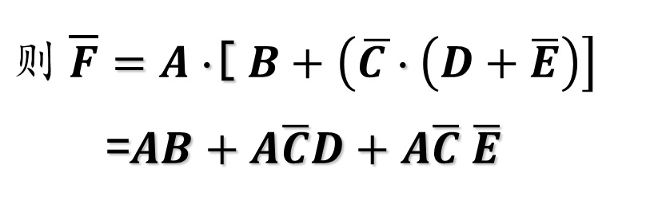
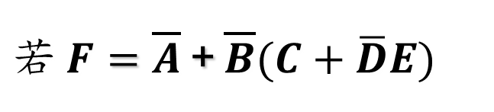

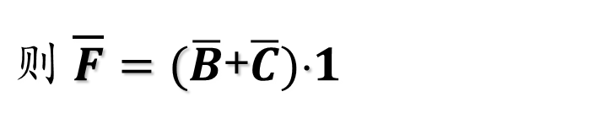
三、逻辑代数的基本定律和规则
反演规则
对任意逻辑表达式$F$，若将其中的与、或运算互换， 1、0互换，原变量换成反变量，反变量换成原变量，则得到$F$的反函数，记作$\overline{F}$
例：
$$若 F=BC+0$$
保持原函数式运算顺序不变
$则 \overline{F}=(\overline{B}$+$\overline{C})\text{⋅}1$
$若 F=\overline{A}$+$\overline{B}(C+\overline{D}E)$
$则 \overline{F}=A$⋅[$B+\left(\overline{C }\text{⋅} \left(D+\overline{E}\right)\right]$
=$AB+A\overline{C}D+A\overline{C} \overline{E}$

Slide 32
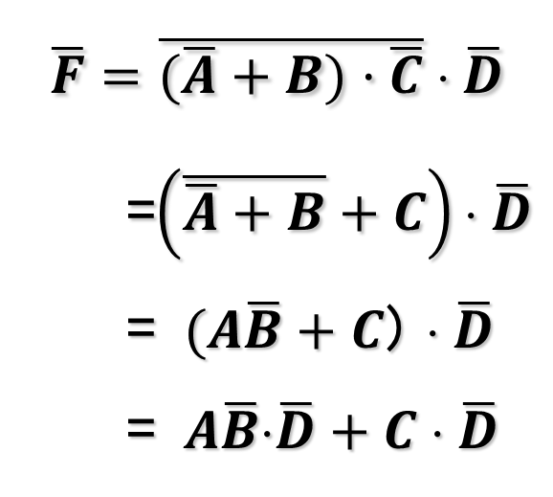

三、逻辑代数的基本定律和规则
反演规则
$$已知F=\overline{A\overline{B}+C}+D$$
例：
则根据反演规则得到F的反演式：
使用反演规则时，不属于单个变量上的反号保持不变
$$\overline{F}=\overline{(\overline{A}+B)·\overline{C}} ⋅ \overline{D}$$
=$\left(\overline{\overline{A}+B}+C\right)⋅ \overline{D}$
= $(A\overline{B}+C$) $ \overline{D}$
= $A\overline{B}⋅\overline{D}+C$ $ \overline{D}$

Slide 33

三、逻辑代数的基本定律和规则
对偶规则
对任意逻辑表达式F，若将其中的与、或运算互换，0、1互换，则得到F的对偶式，记作F`
例：
F=BC+0 则 F`= (B+C)⋅1
F=$\overline{A}$B+$\overline{B}C$ 则 F`=($\overline{A}+$B$)\text{(}\overline{B}+C)$
对偶规则的特点：
1) 若两个逻辑式相等，则它们的对偶式也相等。
2) (F`)`=F 即对对偶式再求对偶就得原函数本身。

Slide 34
三、逻辑代数的基本定律和规则
利用对偶规则可以简化等式的证明。
例：试证 A+BC=(A+B)(A+C)
令: F₁=A+BC F₂=(A+B)(A+C)
求两个函数的对偶:
F₁`=A(B+C)=AB+AC F₂`=AB+AC
可知：F₁`= F₂`
所以F₁=F₂ 得证

Slide 35
四、逻辑函数
逻辑代数中，将表示事件条件的变量作为输入，运算结果作为输出，输出与输入之间的逻辑关系称为逻辑函数。
逻辑函数的特点：
(1)逻辑变量(输入)和函数(输出)的取值只有0和1。
(2)函数和变量之间的关系由“与”、“或”、“非”三种基本运算决定。

Slide 36
四、逻辑函数
逻辑函数的表示方法
1)逻辑函数表达式
用基本逻辑运算表示逻辑关系，简称函数式
2)真值表
列出每种输入组合及对应输出，直观的观察输入变量和输出之间的关系，具有唯一性
3)逻辑电路图
用逻辑门符号构成的逻辑关系图
4)输入/输出波形图
5)卡诺图

Slide 37
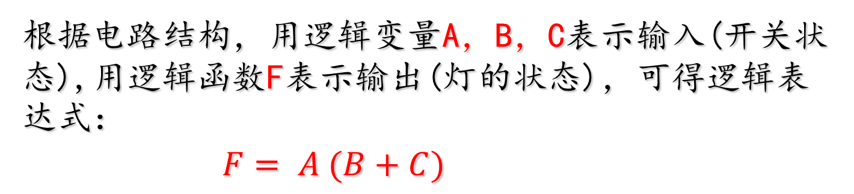
四、逻辑函数
例：开关电路结构如下，写出逻辑表达式，列出逻辑真值表，并画出逻辑电路图。
B
A
E
C
F
根据电路结构，用逻辑变量A，B，C表示输入(开关状态),用逻辑函数F表示输出(灯的状态)，可得逻辑表达式：
$$F= A (B+C)$$

Slide 38
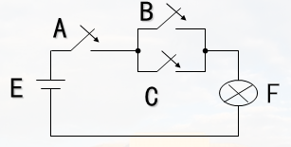
四、逻辑函数
A B C F
0 0 0 0
0 0 1 0
O 1 0 0
0 1 1 0
1 0 0 0
1 0 1 1
1 1 0 1
1 1 1 1
假设开关闭合为逻辑1，断开为逻辑0；
灯亮为1，灯灭为0；
则：当A为1，且B、C中至少一个为1时，F为1；其余情况F为0；
列出真值表如下：

Slide 39

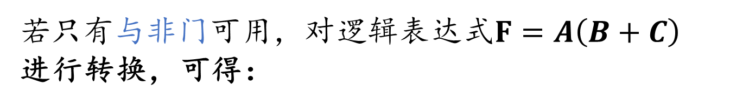
四、逻辑函数
画出逻辑电路图：
A
&
F
C
≥1
B
若只有与非门可用，对逻辑表达式$F=A\left(B+C\right)$ 进行转换，可得：
$$F= A (B+C)$$
$=AB+AC$
$= \overline{\overline{AB}⋅\overline{AC}}$
对应的逻辑电路图？

Slide 40

逻辑代数小结
理解：
1、基本逻辑运算
2、逻辑代数基本定律与规则
3、逻辑函数及表示方法
真值表、逻辑函数表达式、逻辑电路图
练习：写出逻辑函数真值表，画出对应的电路图
$$F=A\overline{B}+\overline{B}(A+C)$$

Slide 41
② 逻辑门电路
01.
逻辑门简介
02.
三态门

Slide 42
一、逻辑门简介
实现基本逻辑运算和复合逻辑运算的单元电路称为逻辑门电路；
逻辑门电路是构成数字电路的基本单元；
门电路有一个或多个输入，一个输出；
例如：与门、或门、非门
A
A
1
&
F
≥1
F
A
F
B
B
与门
或门
非门

Slide 43

一、逻辑门简介
正逻辑与负逻辑
正逻辑：分别用高、低电平表示二值逻辑1、0
负逻辑：分别用低、高电平表示二值逻辑1、0
1
0
0
1
正逻辑
负逻辑
例如：

Slide 44
一、逻辑门简介
高、低电平的获取：
数字电路中，高、低电平可通过电子器件的“闭合”、“断开”两种状态表示。
V_{cc}
当开关S闭合，则V_{out}输出为低电平；
R
当开关S断开，则V_{out}输出为高电平；
V_{out}
V_{in}
开关S可以是二极管、三极管、MOS管等；
S

Slide 45
一、逻辑门简介
高、低电平的获取：
V_{cc}
S₁
V_{in}
V_{out}
S₂
双开关电路，S1、S2的状态互补；减少静态功耗

Slide 46
一、逻辑门简介
逻辑门电路实现：
早期门电路：继电器、真空管
二极管与电阻构成门电路
双极型晶体管门电路（TTL、ECL等）
MOS门电路（NMOS、PMOS、CMOS）

Slide 47
一、逻辑门简介
NMOS：
漏极Drain
电路:
V_{D}
栅极Gate
V_{G}
I_{DS}
源极Source
V_{S}=0
V_{G}=1(+5V),闭合
V_{G}=0（0V）,断开
V_{D}≈0
V_{D}≠0
I_{DS} >0
I_{DS} ≈0
V_{S}=0
V_{S}=0

Slide 48
一、逻辑门简介
PMOS管：
Drain
电路:
V_{S}=+5V
Gate
V_{G}
I_{SD}
Source
V_{D}
V_{G}=1(+5V),断开
V_{G}=0(0V),闭合
V_{S}=+5V
V_{S}=+5V
I_{SD} >0
I_{SD} ≈ 0
V_{D}≠+5V
V_{D}≈+5V

Slide 49
一、逻辑门简介
CMOS：由NMOS和PMOS组合而成
V_{DD}
CMOS反相器：
由一个PMOS和一个NMOS管构成；
两管栅极相连作为输入端A；
两管漏极相连作为输出端F；
PMOS源极接电源；
NMOS源极接地
A
F
实现逻辑非门功能：
A F
0 1
1 0

Slide 50

二、三态门
在普通门电路基础上增加控制端（使能端E或EN），构成三态门
三态门的输出有0、1和高阻态三种状态
使能端可以是高电平有效，也可以低电平有效
A
A
F
F
B
B
EN
$$\overline{EN}$$
使能端高电平有效
使能端低电平有效

Slide 51

二、三态门
单项和双向三态门

Slide 52

二、三态门
74LS244为8位三态缓冲器，可作为总线驱动器、地址驱动器、时钟驱动器和定向发送器等

Slide 53


二、三态门
74LS244

Slide 54


二、三态门
三态门典型应用在总线传输控制，实现分时发送，以及双向数据传输

Slide 55
③ 组合逻辑电路
01.
组合逻辑电路概述
02.
组合逻辑电路分析
03.
组合逻辑电路设计
04.
译码器

Slide 56
一、组合逻辑电路概述
常用的组合逻辑电路：
加法器
编码器
译码器
数据选择器
数值比较器
……

Slide 57

一、组合逻辑电路概述
组合逻辑电路：任何时刻，电路输出只取决于当前各输入的组合
逻辑函数如下：
F_{i} = f_{i}(X₀, X₁,…,X_{n-1})， 其中i=0，1，…,m-1

Slide 58
一、组合逻辑电路概述
组合逻辑电路的特点：
任意时刻的输出仅取决于当前输入变量取值,与电路以前的状态无关;
电路由逻辑门组成，结构上无反馈，信号单向传输；
功能上无无记忆能力。
组合逻辑电路研究的主要问题：分析与设计

Slide 59
二、组合逻辑电路分析
分析：根据电路结构导出输出与输入变量的逻辑关系，并确定电路的逻辑功能。
基本步骤：
逻辑电路图
函数表达式
化简
功能描述
真值表

Slide 60





二、组合逻辑电路分析
例:试分析电路的逻辑功能
AAB
&
F
A
&
&
B
&
AB
BAB
$$F=\overline{\overline{A\overline{AB}}⋅\overline{B\overline{AB}}}$$
$$=A\overline{AB}+B\overline{AB}$$
电路功能：该电路实现两个输入信号的异或运算。
$$=A(\overline{A}+\overline{B})+B(\overline{A}+\overline{B})$$
$$=A\overline{A}+A\overline{B}+B\overline{A}+B\overline{B}$$
$$=A⊕B$$

Slide 61
二、组合逻辑电路分析
例:试分析电路逻辑功能
A
&
B
&
≥1
F
C
&
逻辑函数表示如下： F = AB+BC+AC

Slide 62
二、组合逻辑电路分析
F= AB+BC+AC
列出真值表：
A B C F
0 0 0 0
0 0 1 0
O 1 0 0
0 1 1 1
1 0 0 0
1 0 1 1
1 1 0 1
1 1 1 1
电路功能：
三个输入中只要有两个及以上输入为1，则结果为1，该电路可用作“多数表决”功能。

Slide 63
三、组合逻辑电路设计
设计：根据给出的逻辑功能要求，画出实现该逻辑功能的最简逻辑电路。
最简
器件数量少
器件种类少
器件间连线少

Slide 64
三、组合逻辑电路设计
基本步骤：
1)逻辑抽象
分析事件的因果关系，确定输入变量和输出变量；
定义逻辑状态的含义，即以“0”、“1”分别表示输入和输出的不同状态；
2)根据因果关系列出真值表
3)得到逻辑函数表达式，化简/转换；
4)画出逻辑电路图

Slide 65
三、组合逻辑电路设计
例: 试设计一个三变量的判奇电路(奇数个1)。
1)逻辑抽象
由题设可知：
三个输入变量A、B、C，分别取值为“0”、“1”；
一个输出变量F；
当输入变量A、B、C含有奇数个1时，F为“1”，否则F为“0”。

Slide 66




三、组合逻辑电路设计
2)列出真值表
3)写出逻辑函数并化简
A B C F
找出真值表输出为1的项；
将各输出为1的项对应的输入变量组合写成一个乘积项;
将各乘积项作逻辑加，得到逻辑函数表达式：
0 0 0 0
0 0 1 1
0 1 0 1
0 1 1 0
1 0 0 1
1 0 1 0
$$F=\overline{A}⋅\overline{B}C+\overline{A}B\overline{C}+A\overline{B} \overline{C}+ABC$$
1 1 0 0
1 1 1 1
$$=\overline{A}(\overline{B}C+B\overline{C})+A(\overline{B} \overline{C}+BC)$$
$$=\overline{A}(\overline{B}C+B\overline{C})+A(\overline{\overline{B}C+B\overline{C}})$$
$$=A⊕B⊕C$$

Slide 67
三、组合逻辑电路设计
4)画出逻辑电路图
A
=1
=1
F
B
C

Slide 68
三、组合逻辑电路设计
例：某飞机有三台发动机，其中任意一台运转时用一盏绿灯点亮指示，当任意二台同时运转时，用一盏红灯点亮指示，当三台同时运转时，红灯绿灯均点亮指示，设计一个组合逻辑电路实现该功能。
1)逻辑抽象
用输入变量A、B、C表示三台发动机，分别用 “0”和“1”表示不运转、运转；
输出G、R表示灯的状态，灯亮用“1”表示，灯不亮用“0”表示。

Slide 69





三、组合逻辑电路设计
2)列出真值表
3)写出逻辑函数并化简
A B C
0 0 0
0 0 1
0 1 0
0 1 1
1 0 0
1 0 1
1 1 0
1 1 1
G R
0 0
1 0
1 0
0 1
1 0
0 1
0 1
1 1
G$=\overline{A} \overline{B}C+\overline{A}B\overline{C}+A\overline{B} \overline{C}+ABC$
$$=A⊕B⊕C$$
R$=\overline{A}BC+A\overline{B}C+AB\overline{C}+ABC$
$$=BC+A\overline{B}C+AB\overline{C}$$
$$=BC+A (B⊕C)$$

Slide 70

&
三、组合逻辑电路设计
4)逻辑电路
方案一
方案二
B
B
=1
G
=1
=1
=1
G
C
C
A
A
&
＆
R
&
≥1
≥1
R

Slide 71



四、译码器
译码：将输入的二进制代码翻译成对应的高、低电平信号；
实现译码功能的电路称为译码器。
Y₀
二进制译码器
A₀
$2^{n}$个输出
n位二进制输入
$$A_{n−1}$$
$$Y_{2^{n}−1}$$
对特定输入，只有一个输出有效（高电平/低电平）

Slide 72
四、译码器
2-4译码器
当E=1时，译码器处于工作状态；
当E=0时，译码器处于非工作状态。
逻辑结构：
使能端
真值表：
输入
E A₁ A₀ Z₃ Z₂ Z₁ Z₀
E
Z₀
A₁
1 0 0 1 1 1 0
2线-4线
Z₁
1 0 1 1 1 0 1
译码器
Z₂
A₀
1 1 0 1 0 1 1
Z₃
1 1 1 0 1 1 1
输出
0 d d 1 1 1 1

Slide 73




四、译码器
逻辑电路：
2-4译码器
E
A₁
&
Z₀
函数表达式：
A₀
$${\overline{Z}}_{0}=\overline{E{\overline{A}}_{1}{\overline{A}}_{0}}$$
A₁
&
Z₁
$${\overline{Z}}_{1}=\overline{E{\overline{A}}_{1}A_{0}}$$
A₀
$${\overline{Z}}_{2}=\overline{EA_{1}{\overline{A}}_{0}}$$
A₁
&
Z₂
A₀
$${\overline{Z}}_{3}=\overline{EA_{1}A_{0}}$$
A₁
&
Z₃
A₀

Slide 74
四、译码器
集成3线-8线译码器74LS138
V_{CC}
Z₀
Z₁
Z₂
Z₃
Z₄
Z₅
Z₆
16
9
74LS138
1
8
A₀
A₁
A₂
S₃
S₂
S₁
Z₇
地
输入
使能

Slide 75
四、译码器
74LS138的真值表如下：
S₁ S₂+S₃ A₂ A₁ A₀ Z₀ Z₁ Z₂ Z₃ Z₄ Z₅Z₆Z₇
1 0 0 0 0 0 1 1 1 1 1 1 1
1 0 0 0 1 1 0 1 1 1 1 1 1
1 0 0 1 0 1 1 0 1 1 1 1 1
1 0 0 1 1 1 1 1 0 1 1 1 1
1 0 1 0 0 1 1 1 1 0 1 1 1
1 0 1 0 1 1 1 1 1 1 0 1 1
1 0 1 1 0 1 1 1 1 1 1 0 1
1 0 1 1 1 1 1 1 1 1 1 1 0
0 d d d d 1 1 1 1 1 1 1 1
d 1 d d d 1 1 1 1 1 1 1 1

Slide 76

四、译码器
74LS138逻辑表达式：

Slide 77

四、译码器
74LS138逻辑电路图：

Slide 78

四、译码器
译码器典型应用
在计算机系统中用作地址译码，选择存储芯片
使能端
输入，
接地址线

Slide 79
组合逻辑电路小结
理解：
1、组合逻辑电路：输出只取决于当前输入，与原状态无关，结构无反馈；
2、组合逻辑电路分析方法：电路结构->逻辑函数表达式->化简->真值表(可选)->逻辑功能描述；
3、组合逻辑电路设计方法：逻辑抽象->真值表->逻辑函数表达式->化简/转换->画出逻辑电路;
4、译码器工作特性及典型应用

Slide 80
组合逻辑电路小结
练习：半加器设计
半加器是只考虑两个一位二进制数Ai、Bi相加而不考虑低位进位的加法器.要求：
1、列出半加器的真值表；
2、写出逻辑函数表达式；
3、画出逻辑电路图。

Slide 81
④ 触发器
01.
触发器概述
02.
基本RS触发器
03.
钟控触发器
04.
边沿触发器

Slide 82

一、触发器概念
1、触发器的定义
Q
Q
能够存储一位二进制信息的基本单元电路
2、触发器的特点
1）具有一对互补的输出( $Q、\overline{Q}$ )
输入
输入
2）具有两个稳定状态，表示逻辑状态“0”或“1”，或表示二进制数0或1
3）在输入信号作用下，可从一种稳定状态转换到另一种稳定状态
4）没有外界信号刺激，则维持当前状态

Slide 83
二、基本RS触发器
1、与非门构成的基本RS触发器
Q
Q
Q
Q
&
&
S
R
S
R
低电平有效
电路结构
逻辑符号

Slide 84


二、基本RS触发器
状态转换真值表(特性表)
1
1
0
0
现态
次态
S R Q^{n} Q^{n+1} Q^{n+1} 功能
0
0 1
1 1 0
保持
1 1 1
1 0
1
0 1 0
1 0
0
置位
(置1)
1
1 0
0 1 1
0 1
1 0
0 0
1 1
0
0 1
复位
(置0)
1 0 0
1 0 1
0 1
1
0 0 0
1* 1*
不定
0 0 1
1* 1*
$\overline{S}$和$\overline{R}的$0态同时消失后触发器状态不定

Slide 85
二、基本RS触发器
简化特性表
S R Q^{n+1} 注释
1 1 Q^{n}
保持
0 1 1
置位（置1）
1 0 0
复位（置0）
0 0 d
禁用
特征方程(次态方程):
(约束条件)

Slide 86
二、基本RS触发器
2、或非门构成的基本RS触发器
Q
Q
Q
Q
≥1
≥1
R
S
R
S
高电平有效
电路结构
逻辑符号

Slide 87


二、基本RS触发器
状态转换真值表
1
0
0
1
S R Q^{n} Q^{n+1} Q^{n+1} 功能
0 0 0
0 1
保持
0 0 1
1 0
1 0 0
1 0
置位
(置1)
1 0
0 1
0 0
1 1
1 0 1
1 0
0 1 0
0 1
复位
(置0)
0 1 1
0 1
1 1 0
0* 0*
不定
1 1 1
0* 0*
$S$和$R的1$态同时消失后状态不定

Slide 88

二、基本RS触发器
简化特性表
S R Q^{n+1} 注释
0 0 Q^{n}
保持
0 1 0
复位
1 0 1
置位
1 1 d
禁用
特征方程(次态方程):
或非门、与非门构成的基本RS触发器的特征方程相同
$SR=$0 (约束条件)

Slide 89
二、基本RS触发器
基本RS触发器的缺陷：
1，输出受电平信号直接控制，抗干扰能力下降；
2，存在约束条件的限制；
3，没有时钟信号控制，无法与其他部件同步工作

Slide 90
三、钟控触发器
时钟的概念
数字系统中，为使某些触发器在同一时刻改变状态，需要引入同步信号，该同步信号叫时钟脉冲，或时钟信号（简称时钟），用CP(Clock Pulse)或CK表示
T₀
T₁
T₂
T₃
将多个触发器的时钟端相连，可以控制它们同一时刻动作。

Slide 91
三、钟控触发器
钟控触发器
输入增加时钟信号，触发器的状态变化受时钟控制，也称同步触发器。
根据触发方式，分为电平(电位)触发和边沿触发。
电平触发：
边沿触发：

Slide 92
三、钟控触发器
1、钟控RS触发器
Q
Q
Q
Q
&
&
S
R
&
&
S
CP
R
控制门
S
控制门
CP
R
时钟信号

Slide 93
三、钟控触发器
工作原理：
CP=0时，封锁控制门，基本RS触发器保持状态不变；
CP=1时，打开控制门，工作情况与基本RS触发器同：
R=0,S=0, Q^{n+1}=Q^{n}
R=0,S=1, Q^{n+1}=1;
R=1,S=0, Q^{n+1}=0;
R=1,S=1, Q^{n+1}=d;
保持
Q
Q
置位
&
&
复位
S
R
不定
&
&
S
R
CP

Slide 94

三、钟控触发器
状态转换真值表
S R Q^{n} Q^{n+1}
0 0 0 0
0 0 1 1
1 0 0 1
1 0 1 1
特征方程
0 1 0 0
0 1 1 0
( CP=1 )
1 1 0 d
(约束条件)
1 1 1 d

Slide 95
三、钟控触发器
钟控RS触发器的优点：
加入时钟信号，同步工作成为可能
钟控RS触发器存在的问题：
1，仍然存在约束条件的限制
2，CP=1期间，R、S稍微有变化，Q端也随之变化，存在“空翻”问题
一个时钟周期内触发器状态多次翻转

Slide 96
三、钟控触发器
2、钟控(电平型)D触发器
为解决约束条件限制，只用一个输入端D
Q
Q
Q
Q
G₁
&
&
G₂
G₃
&
&
G₄
D
CP
D
CP

Slide 97

三、钟控触发器
工作原理：
0
1
1
0
若CP=0，
则G₃=G₄=1，
Q^{n+1}=Q^{n} ，保持状态
1
0
若CP=1，
0
1
D=0时，
G₃=1，G₄=0，
可得Q^{n+1}=0 复位
D=1时，
G₃=0，G₄=1，
可得Q^{n+1}=1 置位
CP=1期间，触发器输出取决于输入D
G1、G2两个与非门的输入总是互斥

Slide 98
三、钟控触发器
特征方程:
Q^{n+1}= D （CP=1期间有效）
优点:
(1)有时钟信号，可以同步工作；
(2)没有约束条件限制。
缺点:
仍然存在“空翻”。
关键问题:
电平(电位)触发。
解决方案:
改电平触发为边沿触发。

Slide 99
四、边沿(维持-阻塞)D触发器
边沿触发器的状态改变仅在规定的时钟跳变时刻(上升沿或下降沿）发生；
在CP=0或CP=1期间，输入信号变化不会引起输出状态改变；
类型：
维持阻塞正边沿RS触发器
维持阻塞正边沿D触发器
……

Slide 100
四、边沿(维持-阻塞)D触发器
维持阻塞边沿D触发器结构：
Q
Q
G₁
&
&
G₂
G₅
&
&
G₃
G₄
&
&
G₆
D
CP

Slide 101
四、边沿(维持-阻塞)D触发器
工作原理：
Q
Q
CP=0:
  G3、G4输出1，
  触发器状态保持：
  Q^{n+1}= Q^{n}
G₁
&
&
G₂
_
D
D
1
1
G₅
&
&
G₃
G₄
&
&
G₆
D
CP
0

Slide 102
四、边沿(维持-阻塞)D触发器
Q
Q
G₁
&
&
G₂
基本RS触发器的两个输入互斥
_
D
_
D
1
0
D
0
1
D
G₅
&
&
G₃
G₄
&
&
G₆
D
0
1
CP
0→1
D=0时，
可得Q^{n+1}=0
D=1时，
可得Q^{n+1}=1
  脉冲上升沿，触发器状态随D变化，即Q^{n+1}= D

Slide 103
若D=1：
四、边沿(维持-阻塞)D触发器
Q
Q
G₁
G₂
&
&
若D=1,Q=1，在CP=1期间：
0
_
D
1
1
D
G3、G5交叉反馈，维持G1输入为0，从而维持Q^{n+1}=1;
G₅
&
&
&
&
G₆
G₃
G₄
D
CP
1
G3输出反馈到G4，封锁G4；
即使D从1变为0，G4输出仍为1，阻塞置0信号
置1维持线
置0阻塞线

Slide 104
若D=1：
四、边沿(维持-阻塞)D触发器
Q
Q
若D=0,Q=0，在CP=1期间：
G₁
G₂
&
&
1
_
D
0
G4输出反馈到G6，封锁G6；即使D从0变为1，G4输出仍为0；
D
1
G₅
&
&
&
&
G₆
G₃
G₄
D
从而维持Q^{n+1}=0;同时阻塞置1信号
CP
1
置0维持线
置1阻塞线

Slide 105
四、边沿(维持-阻塞)D触发器
状态转换表
CP Q^{n} D Q^{n+1}
CP | Q^{n+1}
0 | 不发生变化
1
 | Q^{n+1}= D
0 0 0
0 1 1
1 0 0
1 1 1
特征方程
解决了空翻现象
Q^{n+1}=D
没有约束条件

Slide 106
四、边沿(维持-阻塞)D触发器
逻辑符号
Q
Q
D
CP
表示脉冲上升沿触发
边沿触发器的特点：
状态转换仅在时钟边沿时刻发生，其余时刻保持状态；
状态转换方向由输入信号确定

Slide 107


五、集成D触发器
既有同步时钟控制的激励输入端D，又有优先级更高的异步置位端$\overline{S_{D}}$和异步复位端$\overline{R_{D}}$
1、逻辑符号
2、功能表
异步置位端
$\overline{R_{D}}$ $\overline{S_{D}}$ D CP Q^{n+1}
D
S_{D}
Q
0 1 d d 0
CP
1 0 d d 1
1 1 0 0
Q
R_{D}
1 1 1 1
0 0 d d d
异步复位端

Slide 108
六、触发器应用——寄存器
寄存器是计算机的重要部件，用于暂存操作数、运算结果和指令代码等；
一个n位的寄存器由n个触发器构成，可存储n位二进制数；
根据功能有基本寄存器和移位寄存器；
基本寄存器操作：保持、读、写、清零（复位）

Slide 109

六、触发器应用——寄存器
4位寄存器：由4个边沿D触发器构成
输入d3d2d1d0，输出q3q2q1q0，共用时钟信号

Slide 110
触发器小结
理解：
1、触发器具有两个稳定的输出，能够存储一位二进制信息
2、基本RS触发器：触发器状态变化直接受电平信号控制
3、钟控(电平型)D触发器：触发器状态变化在时钟信号高电平期间都可能发生
4、边沿D触发器：触发器状态改变仅在规定的时钟跳变时（上升沿/下降沿）发生

Slide 111
触发器小结
练习：
上升沿触发的边沿D触发器的输入波形如下所示，假设触发器起始状态为“1”，说明触发器输出状态从1->0有几次，分别在什么时间
CP
D

Slide 112
谢谢观看
信息与软件工程学院
School of Information and Software Engineering

